Slide 1
REPRODÜKTİF SÜRÜ SAĞLIĞI
Prof.Dr. Şükrü Küplülü

Slide 2
SÜT İNEKLERİNDE
SÜRÜ YÖNETİMİNİN FERTİLİTEYE ETKİSİ

Slide 3
Süt inekçiliğinin amacı kar elde etmektir
Gelirler
Süt üretimi
Damızlık üretimi
Giderler
Tesisin kurulması
Hayvan temini
Techizat
Beslenme giderleri
Veteriner Hekimlik
Personel
Amortisman
NOT: Gelirler, giderlerden fazla ise işletme ayakta kalabilir !

Slide 4
İnekçilikte başarı için : sürü yönetimi önemli
İyi planlama
Yüksek genetik kapasiteli hayvan seçimi
İyi yetişmiş personel
Etkin sağlık programları (koruyucu hekimlik-aşı)
Kayıt sistemi (Girdiler, maliyet ve özellikle döl verimi parametreleri)
Fertilite kontrol programlarının uygulanması
(Bireysel ve Kollektif yaklaşımlar)
7. Beslenme ( doğru ve ucuz)

Slide 5
Birleşik maliyet
Karlılık için hesap önemlidir
(Anonim 6, 2017)

Slide 6
Maliyetlere karşı önlemler
YETİŞTİRİCİNİN ALDIĞI ÖNLEMLER
Seleksiyon
* Süt verimi yüksek hayvanların sürüde tutulması
Fertilitesi yüksek genetik kapasitesi hayvanların sürüde tutulması
İNEĞİN ALDIĞI ÖNLEMLER
Adipoz dokunun enerji kaynağının süt veriminde kullanılması
Reprodüktif faaliyetleri durdurması
NOT : *Bu iki parametre birbirinin antagonistidir.
*NED

Slide 7
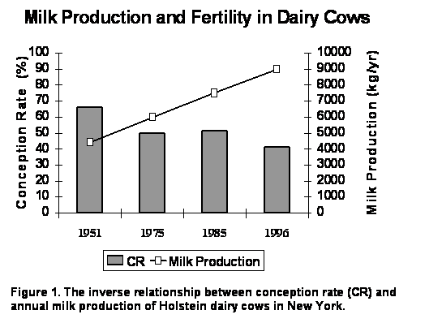
Süt Verimi ve Fertilite İlişkisi (ABD)
NOT: Süt verimi artarken fertilite düşmektedir.
Düvelerde ilk tohumlamada fertilite oranı yüksektir

Slide 8
Süt Verimi ve Fertilite İlişkisi
Kuzey-Doğu Amerika da 1957-2002 Yılları Arasında İneklerin 48 Ayda Canlı Kalma
Oranları ve Doğum Aralıkları
(Oltenacu ve Broom, 2010)

Slide 9
inek yetiştiriciliğindeki temel amaç
1 yılda
Sağlıklı bir anne
Yaşama kabiliyeti yüksek bir yavru

Slide 10
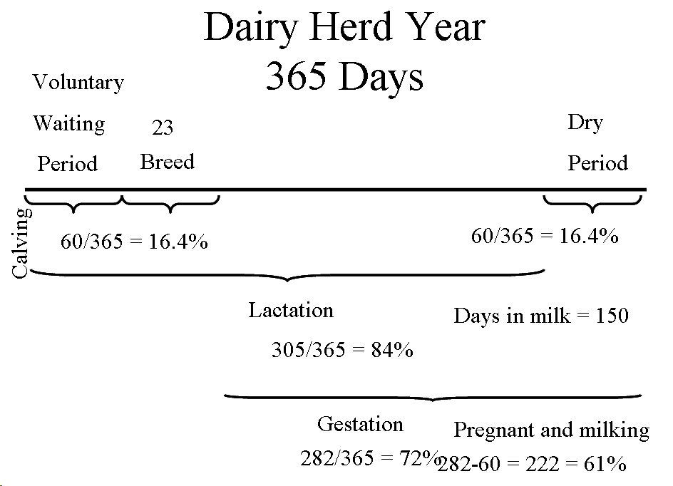
SÜT İNEĞİNİN 1 YILI
Postpartum süreç
Uterusun yenilenme
Ovaryumun aktivitesi +
Laktasyon
Kuru dönem
Süt sekresyonu
Buzağı büyümesi
Tohumlama
DOĞUM
Laktasyon
Gebelik
Gebelik ve Laktasyon
282/365 = % 72
282-60=222= % 61

Slide 11
Reprodüktif parametreler
Buzağılama aralığı | 1 yıl
Buzağılama-ilk östrüs | 21-24 gün
Doğum ilk tohumlama | < 60.0-65.0 gün
Tohumlanan ineklerde gebelik yüzdesi | > % 60-65
Tohumla İndeksi (gebelik/tohumlama sayısı) | < 1.6
Doğum-gebe kalma aralığı | < 80-82 gün
Çiftleşme kabul etme | > 70-80
Östrusun belirlenebilmesi | > % 85-90
NOT: Bu parametreleri yakalamak çoğu zaman zordur

Slide 12
Fertilite için sıkı denetlenmesi gereken hastalıklar
Brucellozis -
Tüberküloz -
BVD-MD -
IBR -
Neospora caninum -
Lökozis -
Bu hastalıkların bulunduğu sürülerde fertilite parametrelerinin değerlendirilmesi gereksizdir

Slide 13
Vücut Kondisyon Skoru ve Fertilite
Sırt, bel ve sakrum
deri altı yağ kalınlığı
 | Hedef. VKS
U.Kuru dönem | 3- 3,50
Y.kuru dönem | 3,25
Er. laktasyon | 3
(Anonim, 2017; Vince ve ark; 2017)

Slide 14
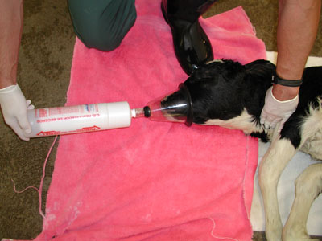
VKS ve İmmunite
Yağlı ineklerde immunosupresyon görülür
BUZAĞI SEPTİSEMİSİ
İyi olanlar Ig yüksek interferon g yüksek
Yüksek VKS I g düşük interferon g düşük

Slide 15
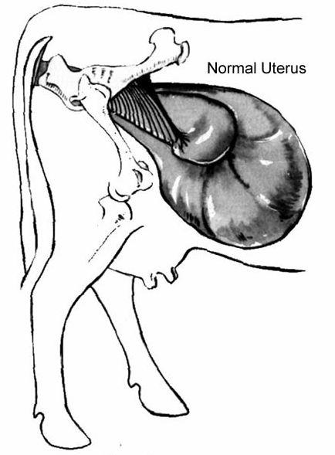
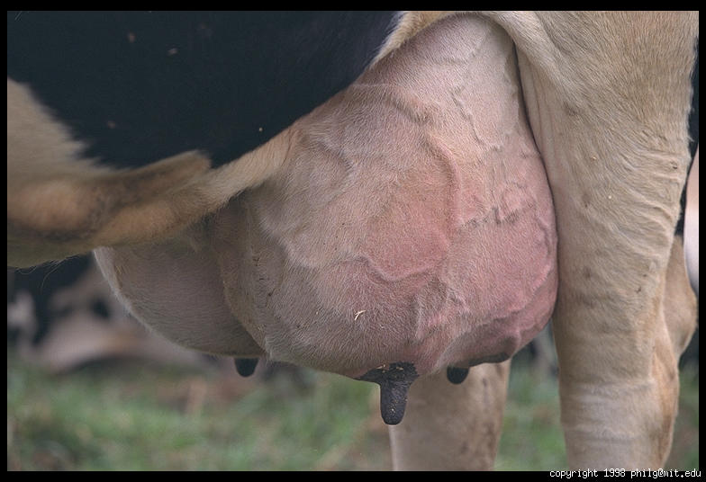
Periparturient dönemde enerji ihtiyacı
DOĞUM
İNTRAUTERİN BUZAĞI BÜYÜMESİ
BİYOLOJİK FAALİYETLER ve BÜYÜME
KOLOSTRUM
SÜT ÜRETİMİ
2 Hafta
7 Hafta

Slide 16
Vücut Kondisyon Skoru ve Fertilite (Enerji Dengesinin Pratik İndikatörüdür)
Beslenme, fertilitenin anahtarıdır .
Beslenmenin indikatörü VKS’dir.
Ticari işletmelerde hayvan besleme uzmanı bulundurulmalıdır.
Beslenme stratejisi oluşturulmalıdır.
(Rodenburg, 2016; Anonim 11, 2015)

Slide 17
ÇİFTLİK BAZINDA FERTİLİTE KONTROLÜNE PRATİK YAKLAŞIMLAR
Aşı ve antiparaziter uygulamaları denetleyiniz
İnfertiliteye yol açan hastalıklara ilişkin önlem var mı ? (Brucellozis,Tüberkülozis, IBR v.b.)
Fertilite kontrol parametrelerini denetleyiniz
Abortus ve kesim oranlarını değerlendiriniz
Çiftliğin genel hijyenik yapısına bakınız
Enerji Dengesi ve VKS’yi değerlendiriniz
(VKS’ye göre gruplandırma)
7. Sürünün yaş dağılımını denetleyiniz

